Slide 1
PRA – Projeto de arquivos
GRADUAÇÃO
Glauco Vinicius Scheffel
glauco.vinicius@gmail.com
glauco@jornadatecnologia.com
(47) 991727580
2018

Slide 2

whoami

Slide 3
Aquecimento
Gollll - http://www.espn.com.br/video/clipe/_/id/4460973

Slide 4
Plano de Ensino
Curso: | CIÊNCIA DA COMPUTAÇÃO
Disciplina: | PROJETO DE ARQUIVOS (PRA)
Professor: | Glauco Vinicius Scheffel
Avaliação | 06/09 18/10 22/11

Slide 5
Plano de Ensino
Ementa: | Dispositivos de armazenamento. Organizações básicas de arquivos. Gerenciamento de espaço. Métodos de indexação. Árvores balanceadas. Espalhamento. Tópicos especiais.

Slide 6
Plano de Ensino
Habilidades: | Ao final desta disciplina o discente deverá ser capaz de planejar, modelar, construir, gerenciar, testar e manter códigos eficientes para armazenamento e busca de dados.

Slide 7
Plano de Ensino
Por que PRA? | Se não escolher corretamente os algoritmos a velocidade pode ser prejudicada. Sem técnicas modernas seu Código vai parecer que foi feito no século passado.

Slide 8
Plano de Ensino
Conteúdo programático:
1. Ordenação e tópicos especiais (SOLID, Refactoring e Design Patterns)
2. Busca em Strings
3. Hash, CRC e espalhamen to
4. Busca e IO
Avaliação | 06/09 - Prova 18/10 – Prova + Trabalho 22/11 - Trabalho
Metodologia de Ensino | Aulas Expositivas, Debate, Leitura, Dinâmicas de grupo, Trabalho em equipe e estudos de caso.

Slide 9
Bibliografia
Referências | DOS SANTOS, C.S.; AZEREDO, P.A. Tabelas: Organizações e Pesquisa. UFRGS, 2001. HOROWITZ, E., SAHNI, S. Fundamentos de Estruturas de Dados. Editora Campus, 1987. ISBN 8570014228. ZIVIANI, N. Projeto de Algoritmos com Implementações em Pascal e C. Editora Thomson Learning, 2004. ISBN 8522103909.
9

Slide 10
Bibliografia
Complementares | KNIBERG, Henrik. Scrum e XP direto das trincheiras. InfoQ BR. Disponível em: http://www.infoq.com/br/minibooks/scrum-xp-from-the-trenches SOMMERVILLE, Ian. Engenharia de Software. 6ª edição. Editora Addisson Wesley. 2003. POPPENDIECK, Mary; POPPENDIECK, Tom. Implementando o Desenvolvimento Lean de Software. Editora: Artmed. 2010. Fowler, M., Beck, K., Brant, J., Opdyke, W., & Roberts, D. (1999). Refactoring: improving the design of existing code. Addison-Wesley Professional. Gamma, E., Helm, R., Johnson, R., & Vlissides, J. (1994). Design patterns: elements of. 1994. Martin, Robert C. Clean architecture: a craftsman's guide to software structure and design. Prentice Hall Press, 2017.
10

Slide 11

Qual a experiência da turma?

Slide 12
Qual a expectativa da turma?
Notes:
Dinamica dos cartoes.. Distribuir cartões pautados, as pessoas escrevem nos cartões o que esperam da matéria. Feito isto, passam a circular e a escolher qual é a melhor expectativa. No final, expomos a melhor.

Slide 13
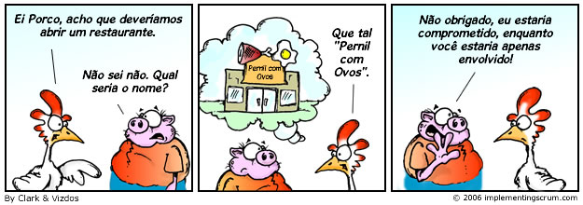
Expectativa do professor
O andamento desta disciplina dependerá de:
Dedicação
Comprometimento
Foco em resultados

